Slide 1
Изменения налогового законодательства с 2026 года
проекты, законы, поправки

Slide 2

НДС - повысить ставку НДС с 20% до 22% (пп. "б" п. 7 ст. 2 проекта); - сократить с 60 млн до 10 млн руб. предельный размер дохода для УСН, при превышении которого надо платить НДС (п. 1 ст. 2 проекта); - сократить перечень необлагаемых операций. Так из него хотят исключить передачу исключительных прав на российские программы для ЭВМ и базы данных, услуги по обслуживанию банковских карт (п. 4 ст. 2 проекта). Страховые взносы - оптимизировать льготные тарифы страховых взносов для МСП. Пониженный тариф сохранят для приоритетных отраслей по перечню правительства, остальных переведут на общие тарифы (пп. "и" п. 115 ст. 2 проекта); - ввести обязанность для коммерческих организаций исчислять взносы с выплат и иных вознаграждений в пользу руководителей с доначислением базы исходя из МРОТ в случаях, когда таким работникам выплачивают зарплату ниже МРОТ (п. 113 ст. 2 проекта); Имущественные налоги - передать налоговикам обязанность организаций исчислять транспортный и земельный налоги, налог на имущество по кадастровой стоимости ( пп. "а" п. 89, пп. "а" п. 103, п. п. 93, 96 ст. 2 проекта); - перенести крайний срок уплаты таких налогов и авансов по ним на месяц позже (пп. "а" п. 90, пп. "а" п. 105, пп. "а" п. 98 ст. 2 проекта). Налог на прибыль - продлить действие нормы, ограничивающей уменьшение базы текущего периода на убытки прошлых лет, до 2030 года (п. 48 ст. 2 проекта); - уточнить правила применения повышающего коэффициента для исключения его многократного использования при исчислении налога. Речь идет о расходах на покупку права на использование ЭВМ и баз данных, программно-аппаратных комплексов по лицензионным и сублицензионным соглашениям в рамках одной цепочки лицензиатов (пп. "а" п. 42 ст. 2 проекта); - признавать сомнительным долгом задолженность по уплате штрафов, пеней и санкций, начисленных решением суда по договорам с сомнительным долгом по реализации товаров, работ, услуг (пп. "а" п. 44 ст. 2 проекта); - установить порядок уплаты налога российскими участниками МГК для достижения минимального уровня обложения в 15% (пп. "в" п. 49, п. 55 ст. 2 проекта).

Slide 3
НДФЛ - установить единые условия для льготы в виде освобождения от налога доходов от реализации акций и долей участия в УК российских организаций. При этом они должны принадлежать налогоплательщику более 5 лет (пп. "в" п. 30 ст. 2 проекта); - уточнить, что для стандартного вычета на детей учитываются только доходы основной базы, исчисленные нарастающим итогом с начала налогового периода (п. 32 ст. 2 проекта); - не облагать доходы в виде возмещения виновным стоимости утраченного имущества по законодательству РФ, актам субъектов РФ и решениям местных органов (пп. "а" п. 30 ст. 2 проекта); - обязать налогоплательщиков декларировать доход и платить налог не только при его полном неудержании налоговым агентом, но и при частичном неудержании (пп. "а" п. 38 ст. 2 проекта).
Налоговое администрирование - установить, что, если последний день уплаты налога выпадает на нерабочий день, срок переносится на предыдущий рабочий день (пп. "б" п. 2 ст. 1 проекта); - запретить учитывать в текущем периоде ошибки прошлых периодов, если в текущем ставка налога увеличилась (п. 17 ст. 1 проекта); - ограничить размер снижения штрафа при смягчающих обстоятельствах. Санкцию смогут уменьшить не более чем в 10 раз (п. 49 ст. 1 проекта); - перенести крайний срок подачи сообщения о наличии транспорта и недвижимости с 31 декабря на 31 мая (п. 9 ст. 1 проекта); - улучшить институт ЕНС. Например, уточнить порядок учета на ЕНС решений о досрочном прекращении отсрочки или рассрочки, а также о полной или частичной отмене вычетов (пп. "б" п. 6 ст. 1 проекта); - оптимизировать число уведомлений о налогах и взносах. Хотят отменить их подачу по имущественным налогам. То же правило собираются ввести для НДФЛ и взносов в части периодов, по которым плательщик уже представлял уведомление с планируемыми суммами за эти периоды (п. 18 ст. 1 проекта); - увеличить предельный срок инвестиционного кредита с 5 до 10 лет (п. 23 ст. 1 проекта); - расширить перечень случаев, когда контролеры могут отказать в зачете сумм или зачесть их частично (пп. "а" п. 30 ст. 1 проекта); - предусмотреть возможность рассмотрения материалов проверки с помощью видео-конференц-связи (пп. "а" п. 41, пп. "б" п. 42 ст. 1 проекта); - расширить периметр налогового мониторинга. Кандидату нужно будет соответствовать одному из критериев (объем выручки, величина активов, размер уплаченных налогов), а не всем трем, как сейчас (пп. "а" п. 43 ст. 1 проекта); - разрешить налоговикам осматривать территории и помещения, проводить выемку документов и предметов у лица, у которого проводится мониторинг, а также делать все указанное при рассмотрении материалов проверки (п. п. 38, 39 ст. 1 проекта); - определить способы подачи возражений на акт проверки. Форму, формат и порядок подачи возражений утвердит ФНС (п. 40, пп. "в" п. 41, пп. "а" п. 42 ст. 1 проекта).

Slide 4
Налоговый режим АУСН (С 01.01.2025 (в ЧО) действует )
показатели | УСН | АУСН
Кол-во сотрудников | <130 | <5
Доход | 450 млн. рублей в 2025 году | <60 млн.
Остаточная стоимость основных средств | <200 млн. рублей | <150 млн. рублей
Налоговая ставка | Для базы «Доходы» – 6% Для базы «Доходы-расходы» – 15%, но минимально 1% от доходов Применима региональная льгота | Для базы «Доходы» – 8% Для базы «Доходы-расходы» – 20%, но минимально 3% от доходов Региональные льготы не применяются
Налоговый период | год | месяц
Отчетность | ежегодная | нет
Расходы, уменьшающие налогооблагаемую базу | Контролируются и определяются руководителем бизнеса в соответствии с действующим налоговым законодательством | Банк для налоговых органов делит доходы и расходы налогоплательщика на учитываемые и не учитываемые в целях налогообложения в меру своего понимания.

Slide 5
показатели | УСН | АУСН
Практика | Самостоятельное управление расчетами доходов и расходов, определение налоговой базы. Полный контроль над своей отчетностью | -Автоматизированная система учета доходов и расходов, -невозможность повлиять на автоматизированную систему, -ограниченный перечень вопросов/проблем в приложениях банка, которые может решить бизнес только в автоматическом режиме -несогласованность между ФНС, которая фактически ведёт учет АУСН и ФНС, в которой зарегистрированы (требования, контроль, запрос пояснений)
Распределение доходов и расходов в течении года | Повышенные расходы в одном месяце компенсируются доходами в следующем и наоборот, т.к. считаются нарастающим итогом | Налог начисляется ежемесячно, если расходы слишком большие, то все равно придется заплатить 3% от всех доходов, расходы не переносятся на доходы следующего месяца
Страховые взносы | Уплачиваются за работников и «за себя» | Не уплачиваются вообще

Slide 6
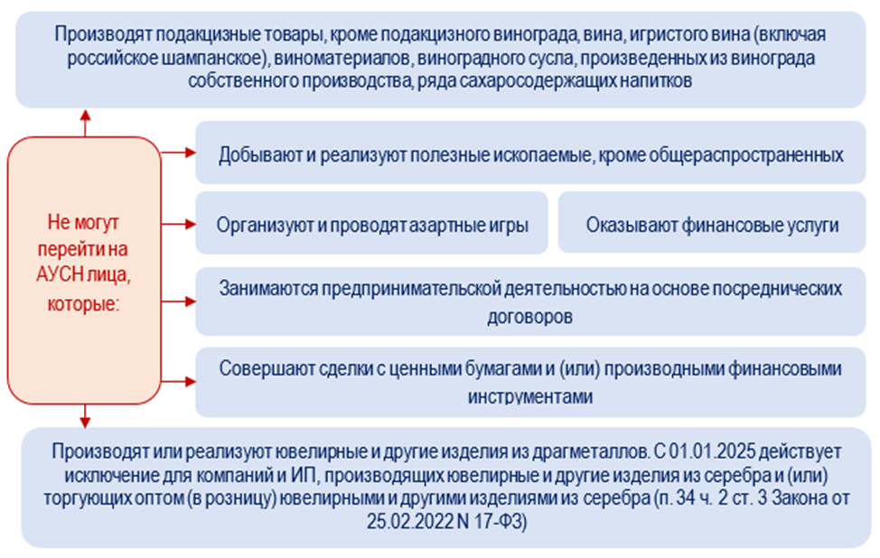
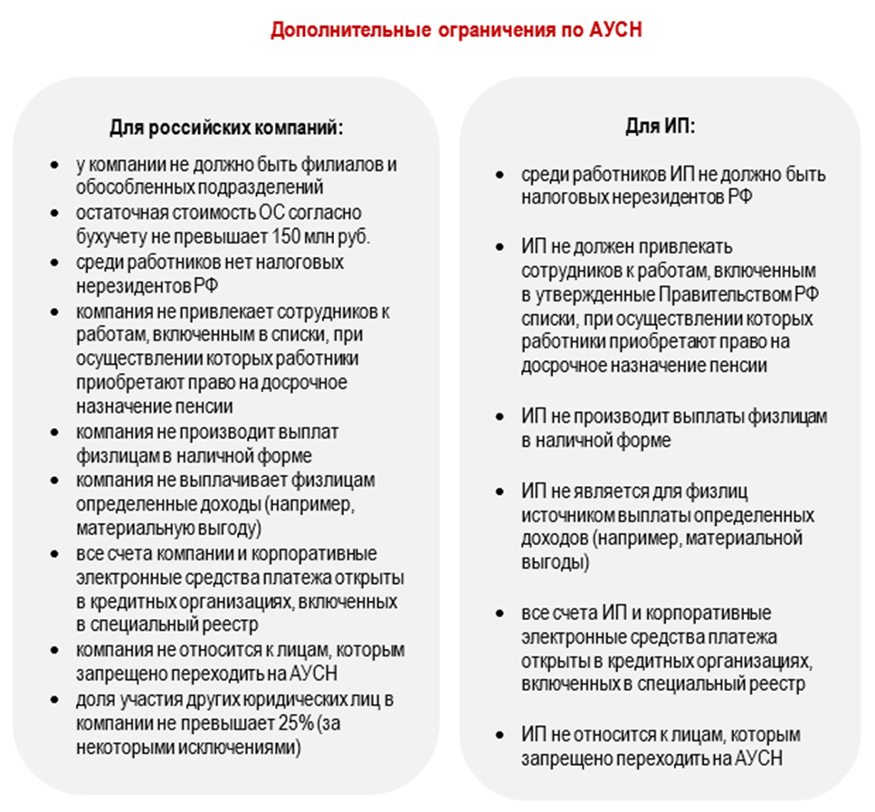
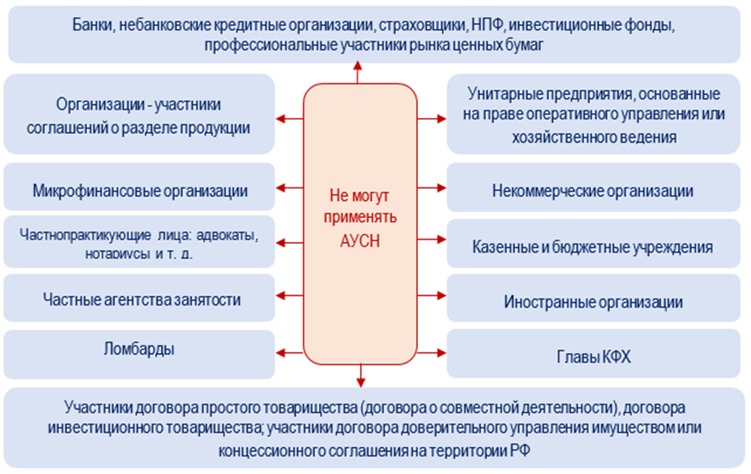

Slide 7
Снижение порога доходов для плательщиков УСН, при достижении которого возникает необходимость платить НДС
В октябре 2025 года Госдумой будут рассмотрены в первом чтении поправки в НК РФ, которые снижают для плательщиков УСН с 60 млн до 10 млн рублей порог доходов, при превышении которого необходимо уплачивать НДС.
Соответствующие изменения в НК РФ включены в законопроект № 1026190-8, подготовленный для реализации отдельных положений основных направлений бюджетной, налоговой и таможенно-тарифной политики.
С 1 января 2025 года организации и ИП на УСН признаются плательщиками НДС и уплачивают этот налог в порядке, установленном главой 21 НК РФ. При этом плательщик УСН освобождается от НДС, если размер его доходов не превышает 60 млн рублей.
С 2026 года в статью 145 НК РФ планируется внести поправки, которые снижают указанный порог с 60 млн рублей до 10 млн рублей. При этом остальные условия остаются прежними. Это значит, что при превышении указанного лимита плательщик УСН должен будет платить НДС по общей ставке, которая вырастет до 22%, либо по пониженной ставке (5% или 7%).
Таким образом, при положительном принятии поправок в НК РФ, плательщиков НДС станет гораздо больше, а освобожденными от обязательств уплаты НДС останутся лишь организации и ИП с небольшими доходами.

Slide 8
Увеличение общей ставки НДС с 20% до 22% С 1 января 2026 года ставка налога на добавленную стоимость в России вырастет с 20% до 22%. 1 триллион 300 миллиардов рублей, которые планируется получить за счет увеличения налогов - сравнимы с годовыми расходами на образование, и для государства это весомый аргумент.
Отмена льготного тарифа страховых взносов для МСП в 2026 году
Организации и индивидуальные предприниматели, которые включены в реестр субъектов малого и среднего предпринимательства (МСП), имеют право на пониженный тариф страховых взносов в размере 15 процентов с выплат физлицам свыше 1,5 МРОТ (подп. 17 п. 1 ст. 427 НК). Пониженный тариф страховых взносов для субъектов МСП был введен как антикризисная мера в разгар пандемии в 2020 году. Его ключевой задачей была поддержка бизнеса, оказавшегося на грани выживания из-за падения спроса, и удержание уровня безработицы под контролем. Мера полностью оправдала себя. По данным Единого реестра МСП, за период действия льготы количество малых и средних предприятий в России выросло более чем на 0,5 млн. Сектор не только выстоял, но и продемонстрировал устойчивую положительную динамику. Власти неоднократно продлевали льготу по просьбе бизнес-сообщества.

